Slide 1
全方位電商平台智慧型資料庫系統
組員：40843141 李維誠
41043205 謝延偵
41043229 楊峻朋
41143207 鍾文瑀

Slide 2
目錄
應用情境與使用案例
系統需求說明
完整性限制
ER Diagram
詳細說明

Slide 3
應用情景與使用案例
張小姐利用電腦訪問網站，並註冊一個新帳號。
完成信箱驗證後，登入平台並開始瀏覽首頁上的商品。
之後在搜尋欄輸入「保濕乳液」，系統根據關鍵字呈現多種商品，並顯示最近的熱銷排行榜。
她點選一款產品，查看詳細介紹，並將商品加入購物車。
結帳時，選擇儲存的地址並使用優惠券，完成線上付款。
付款完成後，平台發送通知給張小姐與通知賣家處理訂單。
賣家在看到新訂單通知，進行出貨作業，而系統隨後追蹤物流狀態並持續更新張小姐的訂單進度。

Slide 4
系統需求說明
使用者角色
買家：註冊、搜尋商品、下單、付款、評價
賣家：註冊、上架商品、管理訂單、回覆評價
管理員：審核賣家、處理糾紛、管理平台內容

Slide 5
系統需求說明
用戶帳號系統
商品瀏覽與搜尋
購物車與結帳流程
訂單追蹤
即時訊息系統
評價與留言系統
管理後台（審核商品、管理會員）
JWT Token 金鑰登入管理
價格走勢

Slide 6
系統需求說明 - 功能性需求
帳號系統
使用者可註冊帳號並驗證電子郵件/手機號碼
使用者可設定角色（買家/賣家）
商品上架與管理
賣家可以新增、編輯、刪除商品
商品需包含：名稱、描述、圖片、價格、庫存數量

Slide 7
系統需求說明 - 功能性需求
購物流程
買家可將商品加入購物車
結帳需選擇配送地址與付款方式
系統發送訂單通知
評價系統
購買完成後可對賣家與商品評分
可留文字評論與圖片

Slide 8
系統需求說明 - 功能性需求
使用者認證與權限驗證
使用者登入後，伺服器回傳 JWT Token（含 Access 與 Refresh Token）
所有需要登入權限的操作（如新增商品、下單）均需在 Header 中帶入 Access Token
Token 逾時後可透過 Refresh Token 自動更新
管理員角色驗證以 JWT 中的角色欄位為依據
價格走勢分析
查看某商品歷史價格變化（可針對單一商品或類別分析）
支援比較同類型商品的價格趨勢

Slide 9
系統需求說明 - 非功能性需求
安全性
使用 HTTPS 通訊協定
密碼加密存儲（如 bcrypt）
防止 SQL injection、XSS 攻擊等
JWT 認證機制
Token 有效期限：Access Token 有效 3小時
防止 CSRF：Token 儲存於 HttpOnly cookie 時須實作 CSRF 保護策略
JWT 採 RSA私鑰加密，公鑰對於竄改進行驗證

Slide 10
系統需求說明 - 系統介面需求
前端：JS、HTML、CSS
後端：Node.js 、PHP、Rust
資料庫： PostgreSQL
儲存服務：商品圖片與檔案可考慮使用 Cloudflare R2

Slide 11
完整性限制
主鍵限制（Primary Key Constraint）
每一個表格都應有唯一的主鍵（如 user_id、product_id）
主鍵不可為 NULL，不可重複
外鍵限制（Foreign Key Constraint）
表格之間的關聯應透過外鍵實現，例如：
orders.user_id 必須參照 users.user_id
product_reviews.product_id 必須參照 products.product_id
刪除或修改參照資料時應定義對應行為（如：CASCADE、RESTRICT）

Slide 12
完整性限制
唯一性限制（Unique Constraint）
某些欄位必須全系統唯一，例如：
使用者的 email、帳號名稱不可重複
非空限制（NOT NULL Constraint）
必填欄位不得為 NULL，例如：
商品名稱、價格、數量、訂單狀態
資料型別限制（Data Type Constraint）
價格欄位應為 decimal，數量欄位應為正整數
日期欄位應限定為有效格式（ex: ISO 8601）

Slide 13
完整性限制
檢查限制（CHECK Constraint）
某些欄位的值需落在特定範圍：
商品價格必須大於 0
評價分數為 1~10 分之間
訂單狀態為 ENUM('待付款', '已出貨', '已完成', '已取消')
對於JWT token 金鑰過期以及竄改檢測

Slide 14
完整性限制
業務邏輯限制（Business Rule Constraints）
評價限制
同一位買家只能對同一筆訂單留一次評價
未完成訂單不能回評
下單限制
不得對已下架商品下單
商品庫存不足時不可結帳
單一訂單金額不得超過 NT$100,000

Slide 15
完整性限制
業務邏輯限制（Business Rule Constraints）
出貨限制
超過 7 天未出貨自動通知賣家
無法修改已出貨之訂單內容
優惠限制
優惠券不得與其他折扣疊加
優惠券使用次數限制

Slide 16
完整性限制
業務邏輯限制（Business Rule Constraints）
上架限制
商品名稱不得超過 100 字元
商品描述不得含有禁用關鍵字
帳號限制
連續登入錯誤 5 次帳號自動鎖定 30 分鐘
被檢舉超過 5 次的賣家將暫停上架權限
停用帳號不得進行任何操作

Slide 17
完整性限制
業務邏輯限制（Business Rule Constraints）
通知機制
買家下單後系統須即時發送通知給賣家
訂單領貨後 3 天未點收，系統自動標示「已送達」

Slide 18
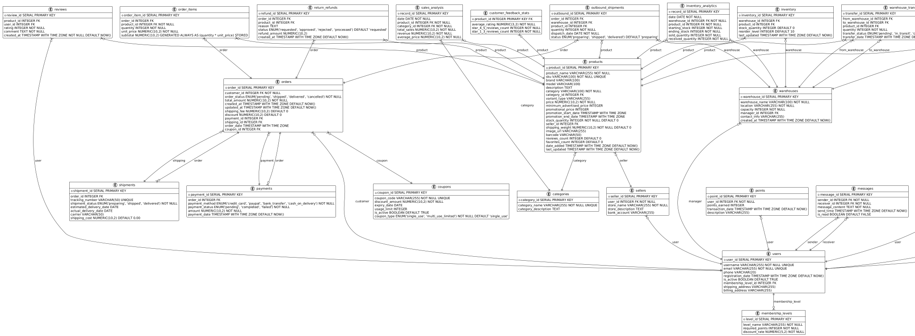
ER Diagram

Slide 19
詳細說明
商品管理模塊：
數據模型
庫存預測
價格優化
商品標籤推薦
會員管理模塊：
會員價值分析
流失預警

Slide 20
詳細說明
訂單管理模塊：
數據模型
物流追蹤預警
退換貨原因分析
推薦系統模塊：
數據模型
多種算法融合
實時推薦調整

Slide 21
Thank you

